Slide 1
FAO Toprak SInIflama Sİstemİ
30 referans toprak grubu;
Acrisols, Albeluvisols, Alisols, Andosols, Anthrosols, Arenosols, Calcisols, Cambisols, Chernozems, Cryosols, Durisols, Ferralsols, Fluvisols, Gleysols, Gypsisols, Histosols, Kastanozems, Leptosols, Lixisols, Luvisols, Nitisols, Phaeozems, Planosols, Plinthosols, Podzols, Regosols, Solonchaks, Solonetz, Umbrisols, and Vertisols.

Slide 2
FAO Alt Ordolar
Acrisols
Andosols
Arenosols
Cambisols
Chernozems
Ferralsols
Fluvisols
Gleysols
Greyzems
Gypsisols
Histosols
Kastanozems
Lithosols
Luvisols
Nitosols
Phaeozems
Planosols
Podzols
Podzoluvisols
Rankers
Regosols
Rendzinas
Solonchaks
Solonetz
Vertisols
Yermosols

Slide 3
FAO Toprak SInIflama Sİstemİ
1.Organik topraklar
Histosoller
2. İnsan etkisinde oluşmuş mineral topraklar
Andosoller (Volkan alanlarında)
Arenosoller (Kumlu)
Vertisoller
3. Ana materyal etkisinde oluşmuş mineral topraklar
Fluvisoller (Alluvial)
Gleysoller
Leptosoller ve Regosoller ( Erozyona uğramış)
4. Zaman etkisinde oluşmuş mineral topraklar
Cambisoller
5. Yarı Tropikal nemli iklimde oluşmuş mineral topraklar
Plinthosoller
Ferrasoller
Nitisoller
Acrisols,
Alisols,
Lixisols

Slide 4
FAO Toprak SInIflama Sİstemİ
6.Kurak yarı-kurak iklimde oluşmuş mineral topraklar
Solonchaks
Solonetz
Gypsisoller
Calcisoller
8. Step iklimlerde oluşmuş mineral topraklar
Kastanozemler
Chernozemler
Phaeozemler
Greyzemler
9. Yarı nemli karasal iklimde oluşmuş mineral topraklar
Luvisoller
Podzoluvisoller
Plansoller
Podzoller

Slide 5
MİNERAL TOPRAKLARIN FİZİKSEL ÖZELLİKLERİ
Toprak tekstür ve strüktürü,
Su tutma kapasitesi,
Agregat stabilitesi,
Havalanma,
Geçirgenlik,
Toprak sıcaklığı,
Toprak rengi,
Kıvamlılık.

Slide 6
BİTKİ YAŞAMINI DESTEKLEYEN TOPRAĞIN SAHİP OLMASI GEREKEN ÖZELLİKLER:
1. Yağmur ve sulama suyunu uygun miktarlarda geçirecek kadar gözenekli olmalı, ancak aşırı su ve besin madde kaybına neden olacak kadarda büyük gözenekli olmamalı,
2. Nemi bitkinin ihtiyacını karşılayacak oranda tutabilmeli, taban suyunu yükseltecek kadar da tutmamalı,
3. Bitki kök hücrelerinin iyi havalanmasını sağlayacak kadar oksijen içermeli, ancak köklerin nemli toprak taneleri ile temasını kesecek derecede de fazla havalanmamalı.

Slide 7
Toprak ordoları
• Alfisol
• Inceptisol
• Andisol
• Mollisol
• Aridisol
• Oxisol
• Entisol
• Spodosol
• Gelisol
• Ultisol
• Histosol
• Vertisol

Slide 8
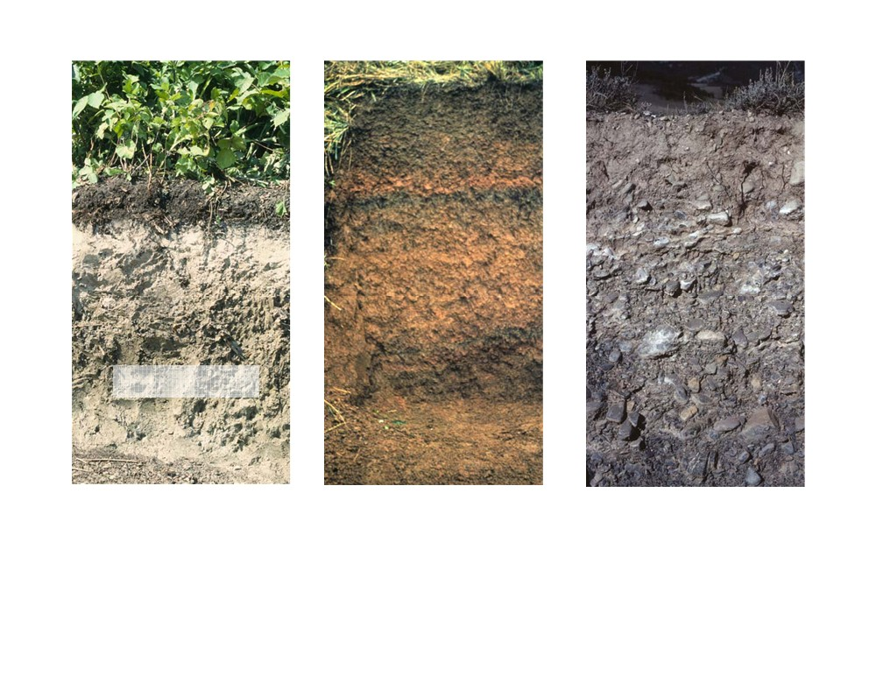
Argillic Horizon
Alfisols
Andisols
Aridisols
• Moderately leached soils
• Dominated by short‐range‐
• Dry and often saline soils
with a clay‐rich B‐horizon
order minerals
• Form in arid regions
• Typically found in forests
• Form in volcanic ash

Slide 9
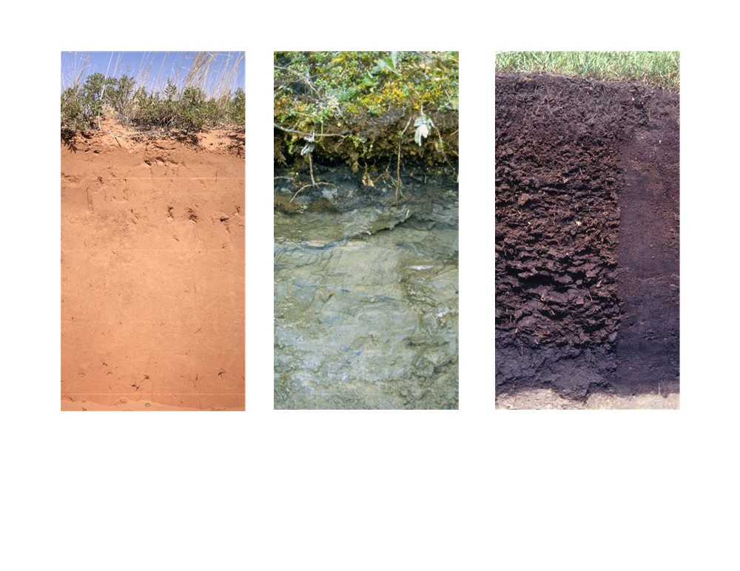
Entisols
Gelisols
Histosols
• Little or no evidence of
• Contain permafrost
• Dominantly organic soils
pedogenesis
• Found in arctic and high
material, no permafrost
• Often sandy or shallow
alpine regions
• Wetlands, bogs, marshes

Slide 10
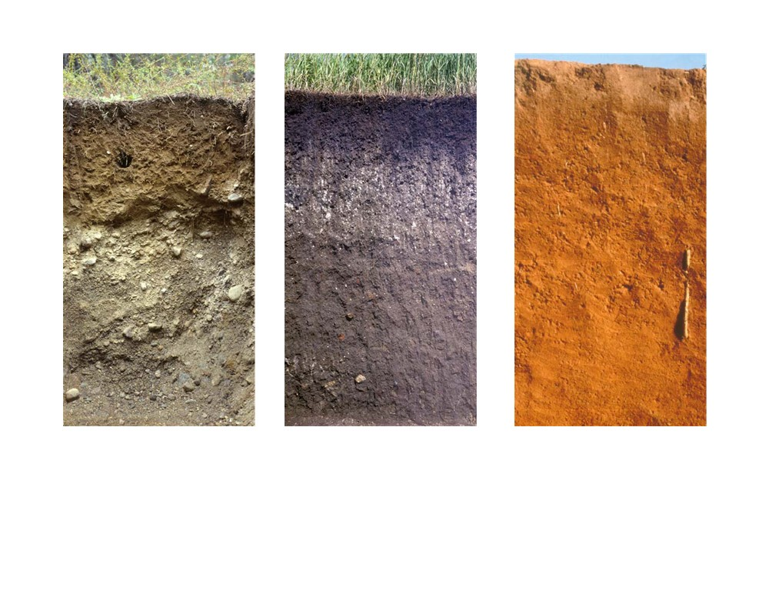
Mollic Epipedon
Inceptisols
Mollisols
Oxisols
• Soils with altered horizons
• Dark surface layer rich in
• Highly leached soils with
but no accumulations
base cations
iron and aluminum oxides
• Young soils, still developing
• Found in grasslands
• Found in tropical regions

Slide 11
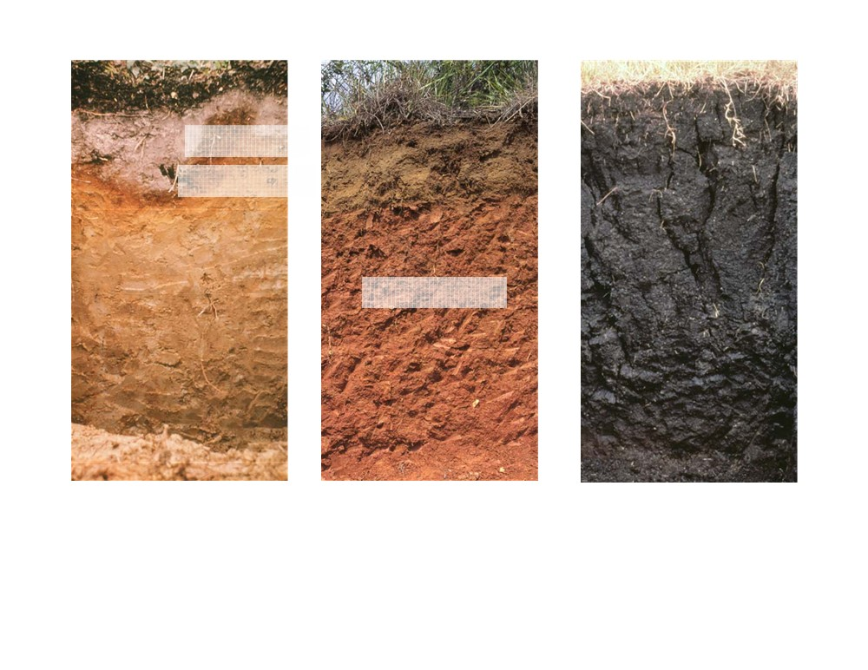
Albic Horizon Spodic Horizon
Argillic Horizon
Spodososl
Ultisols
Vertisols
• Accumulation of Fe/Al and OM below leached horizon
• Highly leached soils with a clay‐rich B‐horizon
• High content of swelling clay; deep cracks when dry
• Found in coniferous forests
• Found in warm, humid regions
• Shrink‐swell behavior

